Slide 1

Programação em Python

Slide 2
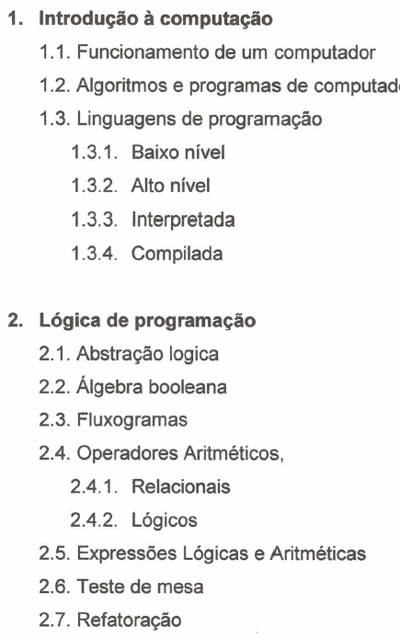
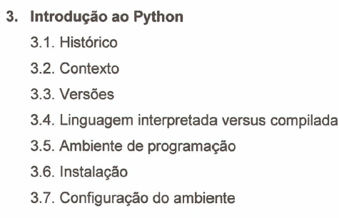
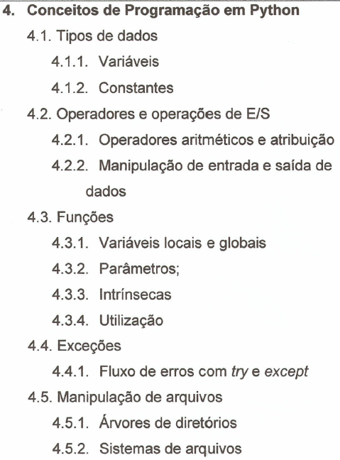
O que aprenderemos

Slide 3
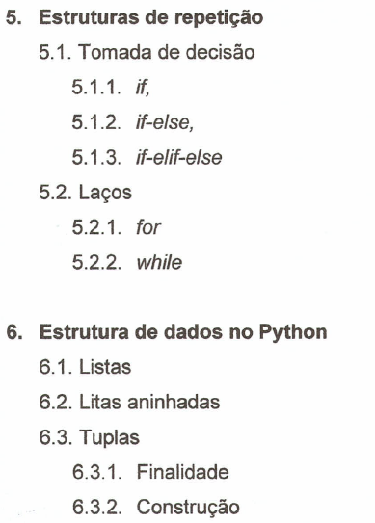
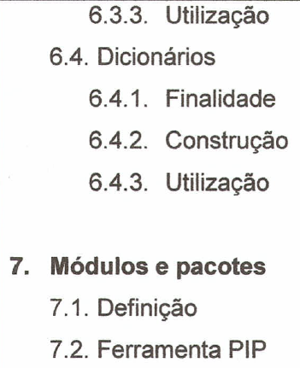
O que aprenderemos

Slide 4
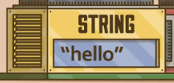
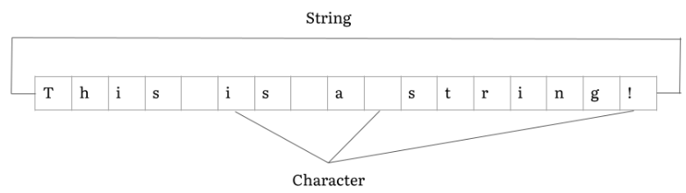

Trabalhando com Strings em Python
Como já vimos, o tipo de dado String (str em Python) comporta cadeia de caracteres, ou seja, textos.
"a = João tem 40 anos". Nessa atribuição, a variável "a" armazena todos os caracteres (cada símbolo) presentes na frase, desde o texto comum até o número e inclusive os espaços em branco.
É importante que saibamos trabalhar com as strings, seja para concatenação ou seja para utilização em nossa lógica ou validação de campos digitados pelo usuário. Existem diversas possibilidades.

Slide 5

Trabalhando com String em Python
Em Python basicamente podemos trabalhar com concatenação de strings, fatiamento e composição.
Trabalhar com esses métodos nos ajuda a melhorar a montagem e saída de nosso processamento e entregar um resultado melhor e mais agradável visualmente.
Podemos utilizar a geração organizada das strings não somente para mensagens em tela mas também para gravação de informações em arquivos.

Slide 6
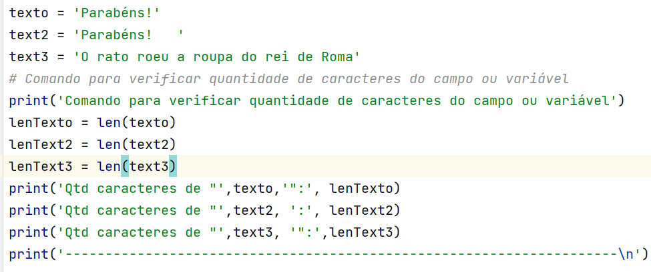
Trabalhando com String em Python
Algumas operações básicas
Função 'len()' - Retorna quantidade de caracteres do campo ou variável.

Slide 7
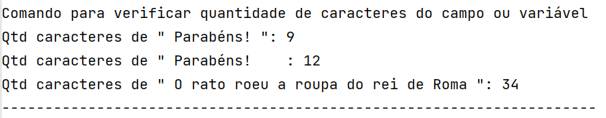
Trabalhando com String em Python
Algumas operações básicas
Função 'len()' - Retorna quantidade de caracteres do campo ou variável
Saída PyCharm:

Slide 8
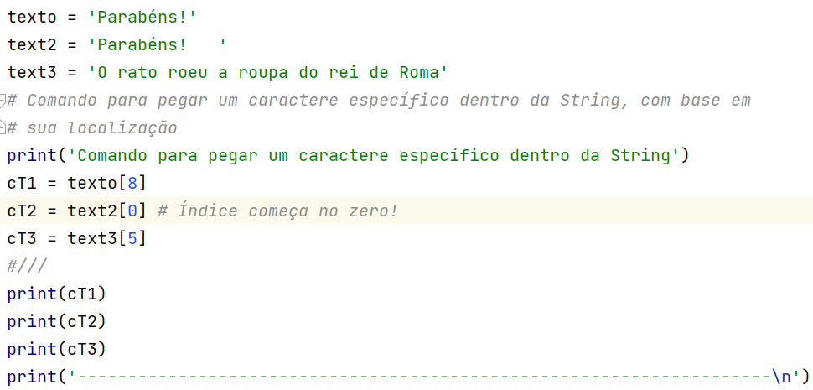
Trabalhando com String em Python
Algumas operações básicas
"Capturando" caracteres strings. Podemos "capturar" um caracter através do uso de colchetes '[]'

Slide 9
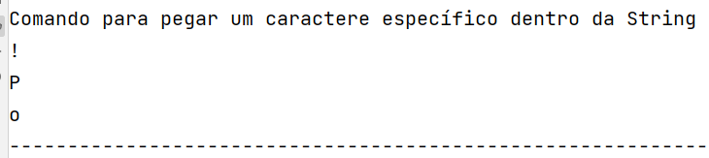
Trabalhando com String em Python
Algumas operações básicas
"Capturando" caracteres strings. Podemos "capturar" um caracter através do uso de colchetes '[]'

Slide 10
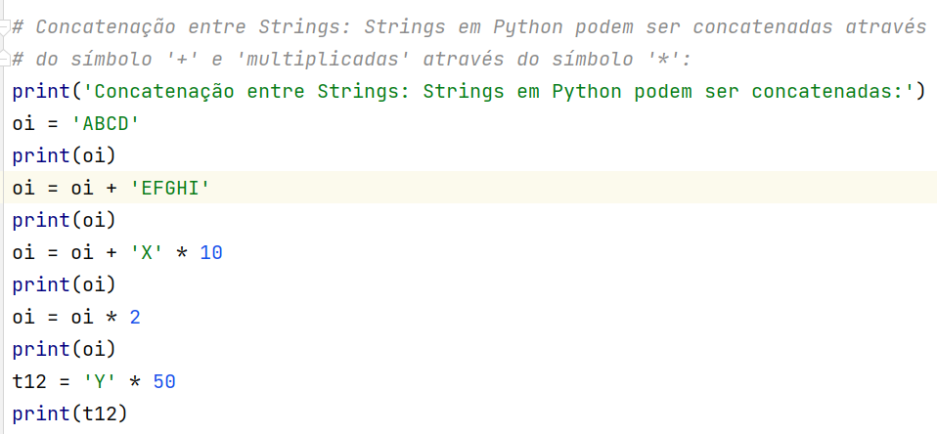
Trabalhando com String em Python
Algumas operações básicas
Concatenação de strings em Python: "Somar" e "multiplicar" strings:

Slide 11
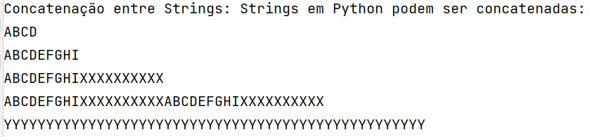
Trabalhando com String em Python
Algumas operações básicas
Concatenação de strings em Python: "Somar" e "multiplicar" strings:

Slide 12
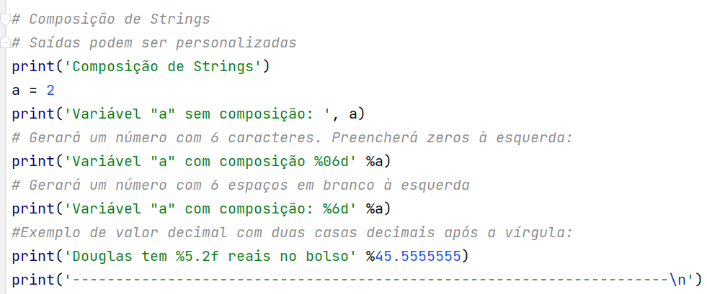
Trabalhando com String em Python
Algumas operações básicas
Composição e personalização de strings. Podemos alterar o formato das saídas:

Slide 13
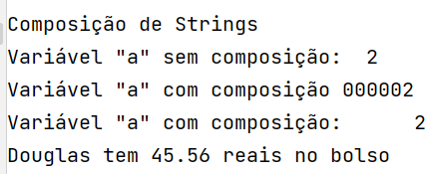
Trabalhando com String em Python
Algumas operações básicas
Composição e personalização de strings. Podemos alterar o formato das saídas:

Slide 14
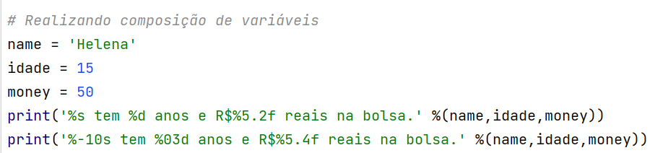
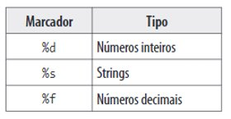
Trabalhando com String em Python
Algumas operações básicas
Composição e personalização de variáveis.

Slide 15
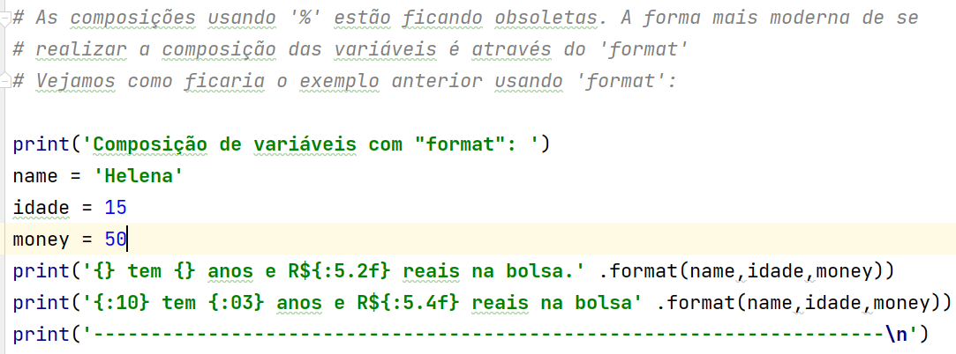
Trabalhando com String em Python
Algumas operações básicas
Composição e personalização de variáveis através do 'format'.
As composições usando '%' estão ficando obsoletas. A forma mais moderna de se realizar a composição das variáveis é através do 'format'. Vejamos como ficaria o exemplo anterior usando 'format':

Slide 16
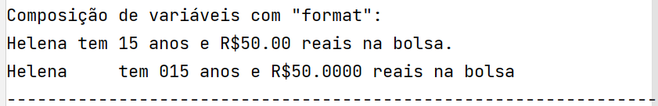
Trabalhando com String em Python
Algumas operações básicas
Composição e personalização de variáveis através do 'format'.
Saída:

Slide 17
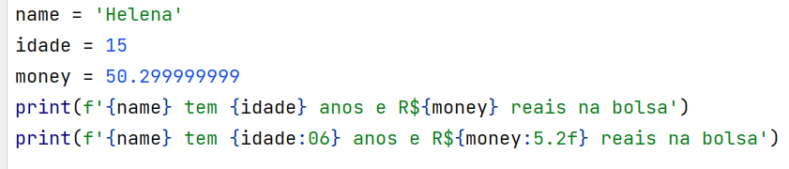

Trabalhando com String em Python
Algumas operações básicas
A partir da versão 3.6 o 'format' evoluiu e agora pode ser usado através do f-string:

Slide 18
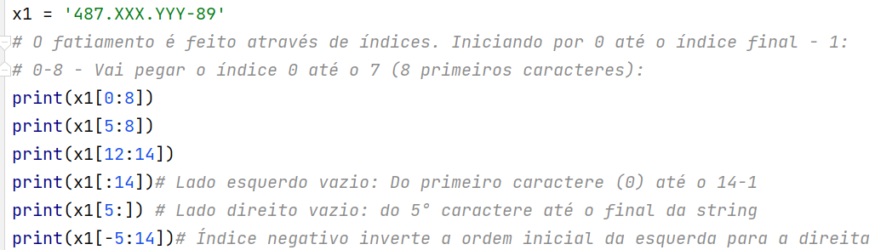
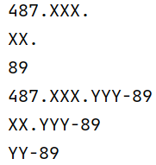
Trabalhando com String em Python
Fatiamento de Strings
Em Python podemos pegar intervalos das strings (fatiar). Em muitos casos essa função de fatiamento pode ser muito útil em nosso código. Pode facilitar a lógica em muitos casos:

Slide 19

Trabalhando com String em Python
Atividades de fixação:
1 – Atribua seu nome completo a uma variável e mostre na tela o 13° caractere do seu nome.
2 – Atribua seu nome completo a uma variável, crie outra variável onde você irá armazenar o 3° caractere do seu nome "somado" com o 15° caractere. Mostre essa "soma" na tela.
3 – Atribua seu 1° nome a uma variável, 'Multiplique' por 50 os três primeiros caracteres do seu nome e mostre uma mensagem na tela com o resultado.
4 – Crie um programa que atribua a uma variável um nome qualquer. Se o nome tiver mais de 6 caracteres, mostre na tela a seguinte informação: '{nome}ABCDEF'. Senão mostre na tela: '{nome} tem menos de 7 caracteres'.
5 – Mostre na tela a seguinte mensagem usando composições %s, %d e %f: 'Juliano tem 1.72 de altura e pesa 00080 kilos.' O nome, a altura e o peso devem ser atribuídos em variáveis.
6 – Mostre a mesma mensagem anterior mas utilizando o '.format()' e o 'f-strings' (mostrar duas mensagens, uma para cada metodologia).

Slide 20
Trabalhando com String em Python
Atividades de fixação: Usar metodologia ‘f-string’ para saída de dados
7 – Atribua o nome de uma cidade a uma variável. Se o nome da cidade tiver menos de 10 caracteres, o sistema deve informar: ‘O nome da cidade de ‘cidade’ tem menos de 10 caracteres’. Senão deve informar: ‘O nome da cidade de ‘cidade’ tem X caracteres’.
8 – Atribua dois nomes de pessoas a duas variáveis e verifique quais dos dois nomes tem a maior quantidade de caracteres. No final o sistema deve mostrar: ‘O nome ‘nome’ é maior que o nome ‘nome2’.
9 – Atribua o nome de um estado brasileiro a uma variável. O fonte deve pegar do 3 ao 7 caractere do nome e mostra-lo na tela. O fonte deve verificar se o nome do estado digitado possui pelo menos 7 caracteres. Se possuir menos de 7 caracteres o programa deve ser encerrado.
10 – Atribua seu nome completo a uma variável. Crie para cada nome (sobrenome) uma variável separada (através do fatiamento de strings) e depois mostre cada nome e sobrenome em linhas diferentes.

